Slide 1
Taller de visitas a domicilio
La espiritualidad de la visita domiciliaria
Notes:
"En la primera Carta Circular de este mandato, no podía dejar de mencionar el tema fundamental de las visitas a domicilio a las familias necesitadas, que es la actividad central de las Conferencias Vicencianas. Rosalie Rendu enseñó a los fundadores la manera correcta de encontrarse con las familias necesitadas y alentó estas visitas con espíritu evangélico; deben ser la oportunidad para que los vicentinos se hagan amigos de las personas necesitadas, involucrándose en sus desafortunadas circunstancias, compadeciéndose de los dramas personales de cada uno, con una actitud afectuosa y transformadora. Este espíritu debe prevalecer en nuestras visitas vicentinas, aliviando toda forma de pobreza que encontremos en el ejercicio de nuestro servicio misionero."
Circular de enero de 2017
Renato LIMA DE OLIVEIRA 16º Presidente General
"...visitar a las familias no es tan fácil como parece; las instrucciones a este respecto son extremadamente útiles, y sería bueno repetirlas".
Frédéric Ozanam a François Lallier (entonces Presidente General)
5 de octubre de 1837

Slide 2
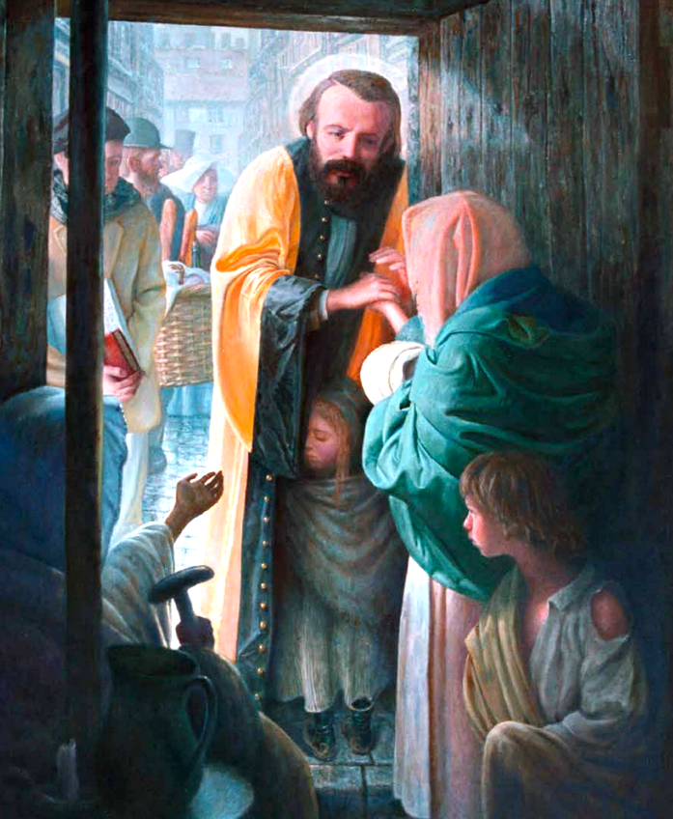
Notes:
Pida a los participantes que mediten sobre la imagen mientras usted lee lo siguiente.
UNA MEDITACIÓN SOBRE EL ICONO DE FREDERIC OZANAM EN UNA VISITA A CASA (Por Sor Kieran Kneaves, DC)
Así pues, meditemos sobre el icono "La visita a domicilio". Es importante saber que no rezamos ante un icono, sino a través de un icono. Los iconos muestran un camino, guían nuestros ojos en un viaje alrededor de la imagen y nos conducen a la contemplación. Y así, mirando el icono, primero vemos:
En la puerta vemos a Federico, vestido con su toga académica, realizando una visita domiciliaria en el barrio parisino de Mouffetard, en un frío y húmedo día de invierno. Federico no habría llevado su toga de profesor a una visita domiciliaria, pero el icono capta la verdad de que era un maestro y un mentor.
Dentro de la casa oscura y con suelo de tierra vemos un:
Madre, con un bebé en brazos, que ofrece su mano en señal de bienvenida a Frédéric y éste la agarra suavemente en señal de compasión.
Mirando atentamente delante de la madre, vemos a una niña pequeña que abraza a Frederic en señal de amistad, porque le reconoce y confía en él. Frederic ya ha estado allí muchas veces.
Nuestros ojos se mueven hacia la izquierda, donde vemos a una abuela que sostiene su bastón con una mano y extiende la mano en señal de gratitud.
En la esquina junto a la abuela, vemos una pequeña estufa con una vela apagada encima, lo que indica que no hay fuego en la estufa. La abuela y la madre llevan chales, lo que indica que en su casa hace mucho frío.
Observando más detenidamente el icono, vemos que Frédéric trae consigo a dos estudiantes:
El primer alumno sostiene un libro y una tableta. Ha venido a dar clases al chico tímido y cauteloso que ve de pie detrás de su madre.
Al mirar, podemos ver que el joven está mirando directamente al alumno, y podemos sentir la expectación y la esperanza que hay en su corazón.
El otro estudiante lleva una cesta con pan y comida para dársela a la familia. Le vemos mirando hacia fuera, viendo a tantas otras familias que pasan hambre y sufren. Desearía tener más para dar.
Juntos, estos dos estudiantes captan la llamada de Federico a la justicia y la caridad... la misma llamada que escuchamos hoy para servir a los que viven en la pobreza a través de un cambio sistémico.
Sabiendo cómo Federico se apoyaba en los hombros de gigantes que habían amado la vida en él y le habían enseñado cómo vivir su vocación vicenciana, mirando más profundamente en el fondo central del icono, vemos:
Sor Rosalie Rendu con las alas blancas de la Hija de la Caridad. Como ella fue mentora de Frederic, él es ahora mentor de otros para amar y servir con un corazón vicenciano.
Detrás de Rosalie, podemos ver el sombrero de copa de Emmanuel Bailly, que también guió y tuteló a Frédéric y a los miembros fundadores para "Ir a los pobres".
Tómate un momento para contemplar la Providencia de Dios en tu propia vida:
¿Cuándo escuchaste el reto de "Ir a los pobres"?
¿Cómo descubrió que tenía un corazón vicenciano?
¿Quiénes han sido sus maestros y mentores?
¿A quién invitas y orientas?
¿A qué le llama la justicia y la caridad en el cambio sistémico?

Slide 3
Taller de hoy
Formación vs. Entrenamiento
Tradiciones, directrices y la norma
Su participación
Notes:
Este taller:
Hablaremos sobre el "qué" y el "cómo" de las visitas a domicilio, pero no sustituye a la formación y experiencia mucho más específicas que recibirás dentro de tu conferencia. Este taller también se centra en el "por qué", el propósito espiritual y la naturaleza de nuestra Visita a Domicilio.
Lo que aquí se presenta se basa en nuestras tradiciones, directrices y la Regla. Puede haber cosas que su Conferencia haga de forma diferente o adicional.
Este es su momento: ¡asegúrese de participar plenamente!

Slide 4
Una regla para hoy
John
Amigo
Hermana
CLIENTE
Dave
Vecino
A quienes servimos
Susan
Hermano
Los necesitados
Notes:
Una regla estricta para nosotros hoy aquí: ¡no usamos la palabra con "C"!
Hay muchas alternativas: hablaremos de ello más adelante.

Slide 5
¿Cómo es una visita a domicilio?
En el espíritu vicenciano
Notes:
Nuestra Regla no dice muchas cosas muy específicas sobre nuestras Visitas a Domicilio, pero sí dice que las realizamos "en el espíritu vicenciano". (Regla, Parte III, Estatuto 8)
Así que hoy, en lugar de centrarnos en un conjunto específico de instrucciones, vamos a intentar mantenernos centrados en "el espíritu vicenciano".
(Oportunidad para el debate aquí, o simplemente volver a este tema en todo momento).

Slide 6
Empecemos por el final
¿Qué necesitamos saber?
Ejercicio de pizarra
¿Qué necesitan saber nuestros amigos?
Notes:
Este ejercicio le ayudará a recoger la experiencia de la gente y sus expectativas. A lo largo del resto del taller, intente volver a referirse a los elementos propuestos para estas dos listas, bien para ilustrar lo acertados que eran, bien para contrastarlos con lo que se discuta más adelante.
Ejercicio de pizarra:
Pida a un voluntario que transcriba las respuestas ofrecidas por los participantes a cada una de estas preguntas:
¿Qué necesitamos saber antes de abandonar la visita?
¿Qué necesita saber el vecino cuando terminemos la visita?

Slide 7
Juegos de rol
¡Dos voluntarios!
15 minutos - la "mitad" de la visita a domicilio
Debate:
¿Aprendiste lo que necesitabas saber?
¿Qué podría hacer de forma diferente?
Notes:
Pida dos voluntarios para formar el equipo de visita domiciliaria, preferiblemente un hombre y una mujer.
Coloca tres sillas delante (o en el centro) de la sala.
Pídales a todos que se sienten - estamos comenzando esta visita después de que ya hayan entrado por la puerta. Nuestro propósito aquí es simplemente mantener una conversación. Utilice las "notas del perfil de Dave" como ayuda para responder a las preguntas del equipo. Esto no es una prueba para ver si pueden averiguar todo lo que hay en esa hoja. Es sólo para ayudarle a dar respuestas coherentes a las preguntas que se le hagan.
Después, con la ayuda del resto del grupo, averigua si los visitantes, y el vecino, han aprendido lo que creemos que tenían que aprender. No olvides dar las gracias a los voluntarios que se atrevieron a actuar para el grupo.
Asegúrate de orientar los comentarios para que sean lo más constructivos posible. No "lo han hecho mal...", sino "yo podría haberlo enfocado así...".
Haga hincapié en que el juego de rol es un entorno muy artificial, y que todos nos comportaríamos de manera un poco diferente en una visita real a domicilio.

Slide 8
Tiempo de descanso
10:00
9:50
9:40
9:30
9:20
9:10
9:00
8:50
8:40
8:30
8:20
8:10
8:00
7:50
7:40
7:30
7:20
7:10
7:00
6:50
6:40
6:30
6:20
6:10
6:00
5:50
5:40
5:30
5:20
5:10
5:00
4:50
4:40
4:30
4:20
4:10
4:00
3:50
3:40
3:30
3:20
3:10
3:00
2:50
2:40
2:30
2:20
2:10
2:00
1:50
1:40
1:30
1:20
1:10
1:00
0:50
0:40
0:30
0:20
0:10
0:00
Notes:
Diez minutos de descanso

Slide 9
Espiritualidad
Ver el rostro de Cristo
Notes:
La visita a domicilio, como nos recuerdan a menudo las palabras de Frédéric, es nuestro medio para crecer en santidad. A primera vista, esto puede parecer egoísta, pero la "ironía central" de nuestra vocación es que servimos mejor a nuestras propias almas cuando servimos sólo por amor a Dios; cuando anteponemos las necesidades del otro a las nuestras.

Slide 10
¿Tienes lo que hay que tener?
A
BILIDAD
DISPONI
"Cuando aparecemos, Él aparece"
Notes:
(¡Esto es para ayudar a tranquilizar a los nuevos vicentinos que puedan tener poca o ninguna experiencia con las visitas a domicilio! Asegúrese de ensayar para poder hacer clic para avanzar las animaciones en el momento adecuado).
Si eres nuevo en esto, puede que estés un poco nervioso y te preguntes si tienes lo que hay que tener: las habilidades, los conocimientos, etc. Estas palabras de JD Douglas pueden tranquilizarle:
"Todos nosotros tenemos también una elección en cuanto a cómo seguiremos la exhortación de Jesús de cuidar de "los más pequeños". Una de las mayores revelaciones que he tenido, que realmente ha sido fundamental para todo lo que he hecho en la vida..., es que Dios está mucho más interesado en nuestra disponibilidad que en nuestra capacidad. Hay mucha libertad cuando te das cuenta de que no importa si crees que tienes muchos dones y capacidad o ninguno, porque Dios está buscando que vengamos a Él igual que nosotros para ser el cambio en la vida de los demás.
"Yo no tengo que ser el mejor cantante del mundo para ser un líder de alabanza; y tú no tienes que ser el mejor para cambiar la vida de otros sirviendo en el ministerio al que Él te ha llamado. Cuando nos presentamos, Él se presenta - y cosas increíbles suceden a través de nosotros y para nosotros".
DIOS VALORA NUESTRA DISPONIBILIDAD EN EL MINISTERIO POR ENCIMA DE NUESTRA CAPACIDAD
JONATHON "JD" DOUGLASS

Slide 11
Vincent y Frédéric
San Vicente ve al Jesús histórico en los pobres
El beato Federico ve en ellos a Jesús resucitado y lleno de cicatrices
"Hacemos lo que hacemos por la persona de Jesús, que es, en verdad, el pobre de carne y hueso que tenemos delante".
El Manual
Notes:
(Resuma estos conceptos con sus propias palabras)
Estamos llamados a ver el rostro de Cristo en aquellos a quienes servimos. Tanto Vicente como Frédéric enseñaron esto.
San Vicente enseñaba: "Puesto que Cristo quiso nacer pobre... se hizo servidor de los pobres y compartió su pobreza. Llegó a decir que consideraría toda obra que ayudara o perjudicara a los pobres como hecha a favor o en contra de sí mismo."
"El Espíritu religioso debe tener como punto de referencia el de Nuestro Señor, que quiso practicar la pobreza radical en la tierra".
Por eso, a Vicente le resultaba fácil ver a Cristo en la persona del pobre.
Mientras san Vicente de Paúl ve al Jesús histórico en las personas de los pobres y de los que sufren, el beato Frédéric Ozanam ve en ellos al Jesús resucitado y lleno de cicatrices.
Federico escribió: "Tanto a los hombres como a los pobres los vemos con los ojos de la carne; están ahí y podemos meter el dedo y la mano en sus heridas, y las cicatrices de la corona de espinas son visibles en sus frentes; y en este punto la incredulidad ya no tiene lugar y deberíamos caer a sus pies y decir con el Apóstol: 'Tu est Dominus et Deus meus'. Vosotros sois nuestros amos y nosotros seremos vuestros siervos". Vosotros sois para nosotros las imágenes sagradas de ese Dios a quien no vemos, y no sabiendo amarle de otro modo ¿no le amaremos en vuestras personas? (Carta nº 137, 13 de noviembre de 1836).
El Misterio de la Encarnación, tan amado por San Vicente de Paúl y el Beato Federico Ozanam, es, por tanto, una doctrina no sólo para ser creída, sino para ser puesta en práctica por los actos corporales y espirituales de misericordia. Los vicentinos que atienden a los más pequeños de sus hermanos y hermanas encuentran en ellos a la persona de Jesús, el Jesús encarnado. Y este encuentro con Jesús, esta interacción, nos transforma. Los Vicentinos crecen espiritualmente a través de su servicio de persona a persona. Hacemos lo que hacemos por la persona de Jesús, que es, en verdad, el pobre de carne y hueso que tenemos delante. Cada ser humano es una palabra de Dios hecha carne.
Los vicentinos esperan a Dios en lo inesperado: en personas, tiempos, formas y lugares inesperados. Dios tiene rostro humano. Cuando vemos a Jesús en los demás y tratamos de ser Jesús para los demás, el Misterio de la Encarnación cobra vida para nosotros.

Slide 12
La base de toda formación
¿Y si Dios fuera uno de nosotros?
Ser auténticamente humano
Ser "¡recién creado!"
Cristo Redentor "revela plenamente el hombre a sí mismo".
Redemptor Hominis
Notes:
La formación humana es la base de toda formación. Mientras que la formación humana se centra más en nuestras acciones, dentro de cada persona hay una "dinámica de trascendencia" que nos llama a realizar nuestra dimensión espiritual. Esta realización es obra de la gracia, una gracia que esperamos recibir en nuestras visitas a domicilio, realizadas sólo por amor.
En los años 90, había una canción llamada "¿Y si Dios fuera uno de nosotros?". La letra incluye:
Y si Dios fuera uno de nosotros
Sólo un vago como uno de nosotros
Sólo un extraño en el autobús
Tratando de hacer su camino a casa?
En Redemptor Hominis, el Papa Juan Pablo II aborda precisamente este tema:
El hombre no puede vivir sin amor. Sigue siendo un ser incomprensible para sí mismo, su vida carece de sentido, si no se le revela el amor, si no encuentra el amor, si no lo experimenta y lo hace suyo, si no participa íntimamente de él. Por eso, como ya se ha dicho, Cristo Redentor "revela plenamente el hombre a sí mismo".
¡Qué visión tan extraordinaria! Sólo ha habido una persona perfecta, y es Cristo. Cristo encarnado podría haber venido a nosotros como un guerrero, un rey, un hombre rico, pero no lo hizo. Podría haberlo hecho parecer fácil, pero no lo hizo.
Nos llama a Sí haciéndose "un vago como uno de nosotros, un extraño en un autobús"; nos enseña que ser auténticamente humano no es sólo sentarse en un autobús, sino que por el amor somos creados de nuevo.

Slide 13
Dos dimensiones de la gracia
Alegre
"Os aseguro que todo lo que hicisteis por uno de estos hermanos míos más pequeños, por mí lo hicisteis".
Mateo 25:31-46
Transformativo
Los vicentinos son conscientes de su propio quebrantamiento y de su necesidad de la gracia de Dios...
Se acercan a Cristo...
Se vuelven más perfectos en el amor...
Regla, Parte I, 2.2
Notes:
A través de las visitas, recibimos la gracia de Dios en dos dimensiones importantes:
¡Alegre!
Como un niño que ha limpiado su habitación sin que nadie se lo pida y corre a decírselo a sus padres.
Le estamos sirviendo exactamente como nos pidió, ¡y estamos llenos de la alegría del espíritu!
Id a los pobres diez veces al día, decía San Vicente, y diez veces al día encontraréis allí a Dios. ¡Qué gran razón tenemos para estar alegres!
Transformadora.
Buscamos crecer más cerca de Cristo a través de nuestro servicio. En nuestras visitas habrá momentos en los que sintamos profundamente esta transformación; estamos cambiados. Crecemos en santidad.

Slide 14


La oración y la visita domiciliaria
"Los vicentinos sirven con esperanza. Se alegran al descubrir el espíritu de oración en los pobres, porque en el silencio, los pobres pueden percibir el Plan de Dios para cada persona."
La Regla, Parte I, 1.11
Notes:
"Los vicentinos se preocupan sinceramente por las necesidades más profundas y el bienestar espiritual de aquellos a quienes ayudan, observando siempre un profundo respeto por su conciencia y la fe en la que creen, escuchando y comprendiendo con el corazón, más allá de las palabras y las apariencias."
No tengas reparos en rezar. Es la parte más importante de la visita, y verás que la gente lo aprecia mucho. Puede que lloren mientras rezas, pero no lágrimas de tristeza, sino de alivio, de saber que nuestro Dios amoroso no se ha olvidado de ellos. Tú eres la prueba. "Donde están dos o tres reunidos en mi nombre..."
Una invitación a la oración puede sonar así Podemos oír las cargas que llevas y nos resulta útil rezar sobre nuestras cargas, ¿te gustaría unirte a nosotros en oración o prefieres que recemos por ti durante nuestra reunión de la Conferencia? De este modo, el amigo necesitado puede optar dignamente por no participar en la oración, pero tras una visita domiciliaria llena de preocupación por él y su situación, lo más frecuente es que el vecino se muestre agradecido por unirse a ti en la oración.
Puede rezar de la forma que le resulte más cómoda: una oración espontánea, una de las oraciones especiales para visitas domiciliarias que figuran en el sitio web del Consejo Nacional, o tal vez el Padre Nuestro. Asegúrese de ser respetuoso con las distintas religiones.
También es importante que incluyas en tu oración una petición específica por las necesidades que acabas de escuchar.
Por último, si el vecino realmente no quiere rezar, no lo haga. Esto rara vez ocurre, pero siempre respetamos los deseos del vecino.

Slide 15

Una presencia amorosa
Notes:
El nuestro es un ministerio de presencia. Estamos presentes como signo de que Dios no se ha olvidado del prójimo; de que nos ha enviado para escuchar y estar presentes. No dejes que tus pensamientos sobre los próximos pasos, o la preocupación por el tiempo te distraigan de la persona pobre que tienes delante.
Los pobres, enseñó Bl Rosalie, apreciarán nuestro amor más que todo lo que les llevemos.

Slide 16
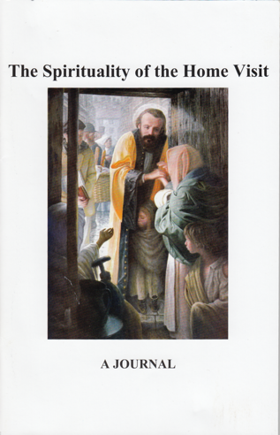
Espiritualidad de la visita domiciliaria
¿Cómo sé si una visita a domicilio ha tenido éxito?
Objetivo principal de la Sociedad
La reflexión apostólica
Notes:
En realidad, no podemos controlar cómo les irán las cosas a los vecinos que visitamos. Como dijo St Vincent:
"Dios no considera el resultado de la buena obra emprendida, sino la caridad que la acompañó".
Catecismo:1822
La caridad es la virtud teologal por la que amamos a Dios
sobre todas las cosas por amor a él, y a nuestro prójimo como a nosotros mismos
por amor a Dios.
Recuerda que nuestro principal objetivo es nuestro propio crecimiento en santidad. Hazte esta pregunta después de cada visita: "¿Soy mejor cristiano por haberlo hecho?".
Resulta útil, pues, hacer explícita la conexión entre este trabajo y nuestro crecimiento reflexionando sobre él. El Diario de la visita a domicilio es una herramienta que te ayudará a hacerlo. ¿Dónde has visto el "rostro de Cristo" en tu visita?

Slide 17
Establecer una relación
Comunicación sin barreras
Notes:
"Nuestros pobres son fríos y desesperadamente indiferentes. Tienen naturalezas acostumbradas a la civilización material, que ya no están dispuestas a la religión, que ya no tienen sentido de las cosas invisibles, que extienden las manos para recibir el pan, pero cuyos oídos permanecen siempre cerrados a la palabra que les anunciamos. ¡Oh, cuántas veces hablamos amablemente a gente que nos echa con palos, aunque pudiéramos ir a otros que nos escucharan y comprendieran! Pero no; éstas son almas golpeadas, que nos reciben siempre de la misma manera, siempre con la misma reserva al final de un año como el primer día, que se cuidan mucho de no contradecir ni una sola cosa de lo que decimos, pero que por todo eso no cambian nada de sus costumbres. El bien hecho es entre nosotros, que nos apoyamos y animamos mutuamente".
Frédéric Ozanam
Carta a Léonce Curnier
Lyon, 29 de octubre de 1835
No creo que nos ahuyenten a menudo con palos. Pero es cierto que los vecinos a veces desconfían de nosotros. ¿Cómo mantenemos nuestras conversaciones como servidores... en el espíritu vicenciano?

Slide 18

Interrogador
"Los vicentinos sirven a los pobres con alegría, escuchándoles y respetando sus deseos, ayudándoles a sentir y recuperar su propia dignidad, pues todos hemos sido creados a imagen de Dios. En los pobres, ven a Cristo sufriente".
La Regla, Parte I, 1.8
Notes:
Hay un eufemismo utilizado por las fuerzas de seguridad para los interrogatorios; los llaman "entrevistas".
Es muy importante que nunca empecemos a tratar nuestras visitas como interrogatorios.
Una forma de caer en esta trampa es ponernos como objetivo aprender "Toda la Historia".
El reto de este enfoque es que nunca podemos conocer toda la historia.
Carl Sagan dijo una vez "si quieres hacer una tarta de manzana desde cero, primero debes crear el universo".
Del mismo modo, si queremos conocer toda la historia, debemos comprender toda la educación del vecino, su familia, su barrio, su carrera, etc, etc. En general, eso no se consigue en una sola visita.
Por el contrario, tenemos que estar dispuestos a conceder el beneficio de la duda; tenemos que establecer una relación basada en la confianza y la amistad. (Regla, Parte I, 1.9)
Como dijo una vez San Vicente: "No creemos a las personas porque sean muy cultas, sino porque las consideramos buenas y las amamos".
También dijo: "Las sospechas suelen ser engañosas".
Cuando "interrogamos", a veces podemos hacer que el vecino se sienta presionado para intentar decirnos lo que cree que queremos oír, en lugar de contarnos su historia.
Tú decides cuándo y hasta dónde conceder el beneficio de la duda. Recuerda que estás ahí para ayudar.

Slide 19

Portapapeles Jockey
"Dado que la gente tiende a compartir información personal más libremente con sus visitantes vicentinos en el ambiente relajado de sus propios hogares, los miembros de la Sociedad deben tener cuidado de registrar sólo lo que es esencial para servirles."
El Manual, Parte I, 2.1
Notes:
Las tablas con sujetapapeles son una buena manera de mantener los papeles en orden y de tomar notas cuando no hay mesa...., ¡pero una tabla con sujetapapeles no es una visita a domicilio!
El formulario recortado en el portapapeles tampoco es la visita. Cuando confiamos demasiado en las notas que hemos traído, en lugar de en la persona que tenemos delante, podemos empezar a caer en el problema del "martillo y el clavo".
Ya sabes: "Si todo lo que tienes es un martillo, todo parece un clavo".
Un ejemplo común de esto es rellenar una hoja de presupuesto en cada visita. Ciertamente, algunos vecinos a los que visitamos necesitan ayuda con esto, pero todos los vecinos a los que visitamos se han quedado cortos, ¡para eso nos han llamado! Si nos encerramos en nuestro marco presupuestario, en lugar de escuchar al vecino, casi siempre nos encontraremos con que hay un "¡problema presupuestario!". Pero a menudo hay algo mucho más profundo - o algo mucho más simple.

Slide 20

Amigo
"Los vicentinos se esfuerzan por establecer relaciones basadas en la confianza y la amistad. Conscientes de su propia fragilidad y debilidad, sus corazones laten con el latido de los pobres. No juzgan a aquellos a quienes sirven. Al contrario, tratan de comprenderlos como lo harían con un hermano o una hermana".
La Regla, Parte I, 1.9
Notes:
Recuerda que nuestra Regla enseña que debemos construir "relaciones basadas en la confianza y la amistad". Debemos tratar de comprender los problemas del prójimo "como lo haríamos con un hermano o una hermana".
Todas las personas que visitamos tienen algo que contarnos.
Quieren contarnos sus problemas, sus necesidades.
Nuestro papel no es hacer que nos lo cuenten, sino dejar que nos lo cuenten; hacer que se sientan lo suficientemente cómodos en nuestra presencia como para compartir lo que el Beato Federico llamaba "el secreto de [su] mente[s] solitaria[s] y atribulada[s]".
A través de nuestro amor y escucha, comienza la curación.

Slide 21
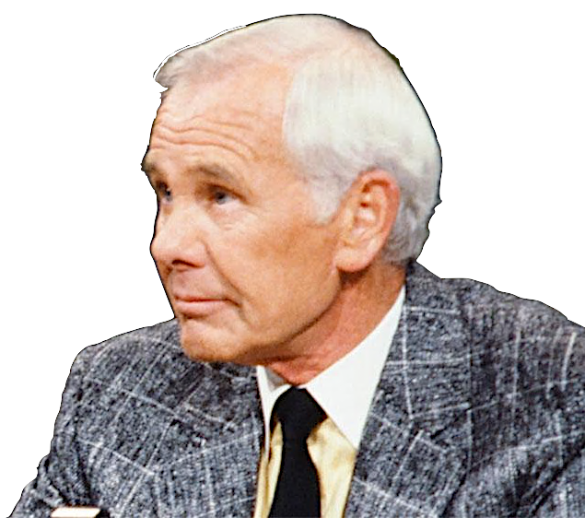
El arte de la "entrevista
Cuando esté realmente interesado y escuche, las preguntas que haga surgirán de forma natural.
No tengas miedo de revelar algo sobre ti mismo.
No hacemos hablar a la gente, ¡dejamos que cuenten su historia!
Notes:
Discuta cada una de las viñetas
Revela a Johnny Carson: ¡el visitante a domicilio ideal! Johnny nunca obligaba a sus invitados a contar sus historias: ¡les dejaba compartirlas!

Slide 22
Mutualidad de las relaciones
Vecino
Amigo
Hermano
Hermana
Tener que ser
Vecino
Amigo
Hermano
Hermana
Tener que ser
Tener que ser
Notes:
El beato Frédéric escribió un famoso ensayo titulado "Ayuda que honra"
En él explicaba que la ayuda honra cuando puede llegar a ser mutua. Los pobres nunca nos devolverán la ayuda material que les ofrecemos, pero es natural que la gente se sienta obligada en ese sentido.
Sin embargo, pueden corresponder a nuestra amistad, nuestro amor y nuestras oraciones.
Recuerde: <presentador: haga clic aquí para iniciar la animación>
Para tener un vecino, hay que ser vecino.
Para tener un amigo hay que ser amigo.
Para tener un hermano o una hermana, hay que ser hermano o hermana.
Los clientes no tienen clientes.

Slide 23

Dra. Donna Beegle y el Instituto de la Pobreza
Notes:
Donna Beegle es una investigadora de la pobreza y profesora que creció siendo muy pobre.
Su material "Comunicación sin barreras" es una herramienta útil para establecer relaciones.

Slide 24
Comunicación sin barreras
La cultura oral es la forma humana natural de aprender y comunicarse. La cultura oral está vinculada a la pobreza.
Los estilos de aprendizaje y comunicación de la cultura impresa se desarrollan cuando la gente lee para informarse. La cultura impresa está vinculada a la clase media.
Equilibrio es tener las habilidades y características de ambos estilos.
Notes:
Diferencias entre la comunicación de la "clase media" y la cultura de la pobreza.

Slide 25
Comunicación sin barreras
Tradición oral
Tradición escrita
Relaciones
Espontáneo
Repetitivo
Holístico
Mostrar emociones
Orientado al presente
Auto divulgación
Lineal
Tiempo
Analítico/Abstracto
Autodisciplina/Concentración
Retraso en la gratificación
Estrategias
Notes:
(Intenta dar algunos ejemplos de tu propia experiencia; no es necesario que repases cada uno de ellos).
Relaciones basadas en la identificación: Aprende de personas con las que hay puntos en común y respeto.
Espontáneo: Se comunica y aprende mejor cuando la información se presenta de diversas formas.
Repetitivo: Contar y repetir historias es importante para aprender y mantener los conocimientos.
Holístico: Centrado en la "GRAN imagen". Tendencia a asimilar todo lo que ocurre a su alrededor y a no prestar atención a los detalles a menos que se haga hincapié en ellos y se repitan.
Mostrar emociones: Comodidad con las emociones. Confía en los sentimientos y busca la emoción, la expresión facial y los gestos.
Orientado al presente: Muy en sintonía con el aquí y ahora. Su comportamiento depende de lo que se modele a su alrededor y de lo que ocurra en su vida familiar.
Autorrevelación: Tomar información de personas con las que se identifican... utilizar la autorrevelación para obtener identificación.

Slide 26
Comunicación sin barreras
Establecer conexiones con la autodivulgación
Utiliza la narración: "Tengo un amigo que...".
No ignorar la realidad de la pobreza
Notes:
Dé ejemplos de su propia experiencia. Tal vez viste una foto de un equipo de béisbol en una visita a domicilio y contaste que solías entrenar en las ligas menores. Tal vez compartió que tiene el mismo tipo de perro.
Consejos para contar historias: una vez más, ponga ejemplos de su propia experiencia. Si a un vecino le pone nervioso hablar con el casero, háblale de otro vecino (¡sin nombres!) que evitó el desahucio hablando con el casero. En otras palabras, no se trata de "haz esto porque yo digo que funciona", sino de "tus vecinos hicieron esto y les funcionó".
No todos tus consejos serán útiles: sé prudente y humilde a la hora de ofrecerlos. Tu experiencia no es la suya.

Slide 27
La realidad de la pobreza
Notes:
Recomendaciones de libros.

Slide 28
Tiempo de descanso
10:00
9:50
9:40
9:30
9:20
9:10
9:00
8:50
8:40
8:30
8:20
8:10
8:00
7:50
7:40
7:30
7:20
7:10
7:00
6:50
6:40
6:30
6:20
6:10
6:00
5:50
5:40
5:30
5:20
5:10
5:00
4:50
4:40
4:30
4:20
4:10
4:00
3:50
3:40
3:30
3:20
3:10
3:00
2:50
2:40
2:30
2:20
2:10
2:00
1:50
1:40
1:30
1:20
1:10
1:00
0:50
0:40
0:30
0:20
0:10
0:00
Notes:
Diez minutos de descanso

Slide 29
¿Cómo ayudamos "de la mejor manera"?
¿Por qué hacemos visitas a domicilio?
Notes:
El Manual nos dice que se supone que los equipos de visitas a domicilio tienen "una visión especial de la mejor manera de ayudar".

Slide 30
Las tres grandes preguntas
¿Es necesario?
¿Cuál es la necesidad?
¿Podemos ayudarle?
¿Debemos ayudar?
Notes:
Al principio hablamos de lo que necesitamos saber al final de nuestra visita. Hay tres grandes preguntas que realmente necesitamos responder:
¿Existe una necesidad? Puede que la necesidad no sea de dinero. (Pon un ejemplo de tu experiencia)
¿Cuál es la necesidad? Para nosotros, a menudo se trata de algún tipo de ayuda financiera, y la necesidad más urgente puede no ser aquella por la que nos llamaron. (Ponga un ejemplo de su experiencia)
¿Podemos ayudar? A veces realmente no podemos. (Pon un ejemplo de tu experiencia. Por ejemplo, el vecino que llamó necesitando 3.500 dólares antes de mañana para evitar el desahucio. Es posible que podamos ayudarle, pero no de la forma que nos ha pedido. Podríamos ayudarle a entrar en un albergue temporal, por ejemplo).
Y la gran pregunta:
¿Debemos ayudar? (Pida a los participantes que respondan primero a esta pregunta)
Discute esta idea: siempre debemos ayudar... pero la ayuda puede no ser económica; ¡puede no ser en absoluto aquello para lo que se nos pidió ayuda!
Recuerde: intentamos ayudar de la mejor manera posible.

Slide 31
Cualquier forma de ayuda personal...
"Ninguna obra de caridad es ajena a la Sociedad. Incluye cualquier forma de ayuda que alivie el sufrimiento o la privación y promueva la dignidad humana y la integridad personal en todas sus dimensiones."
La Regla, Parte I, 1.3
Notes:
Debate: ¿cuáles son algunos ejemplos de sufrimiento o privación en los que podemos ayudar?
Soledad (especialmente los ancianos)
Barreras lingüísticas
Falta de un "animador", alguien con quien intercambiar ideas.

Slide 32
Dar consejos
"No se apresure a aconsejar. A menudo se ayuda mejor a las personas/familias fomentando sus propias soluciones. Pero cuando se quiera y sea apropiado, dé consejos que sean correctos y prácticos. Asegúrese de que la persona/familia entiende claramente el consejo que se le da. Si tu Conferencia no está segura de qué consejo debe dar en una situación, consulta a tu Consejo de Distrito. Tu Conferencia debe tener asesores como clérigos, abogados, médicos, trabajadores sociales, funcionarios de agencias, a los que pueda acudir en busca de ayuda. Sin embargo, nunca debemos imponer nuestra voluntad a quienes ayudamos”.Manual del Presidente de la Conferencia
Notes:
"¡No hicieron lo que les dije!"
Si realmente tiene motivos para creer que puede dar consejos de experto (o conoce a alguien que pueda hacerlo), ésta puede ser una excelente forma de ayuda.
Pero... ¡tenemos que tener la humildad de admitir que no siempre sabemos la respuesta correcta!
Como subraya el programa "Getting Ahead": "Los pobres son expertos en su propia situación".
Animar a la gente a encontrar sus propias soluciones y ayudarles a hacerlas realidad es siempre la mejor manera de fomentar la autosuficiencia.

Slide 33
Ayuda material
No dude en prestar ayuda financiera.
Indique el tipo y la cantidad de ayuda que necesita la persona/familia en ese momento.
Sea generoso con la ropa, muebles, etc. que puedan ser donados a su Conferencia.
Decir "no" puede ser la mejor manera de encontrar una solución a largo plazo.
Manual del Presidente de la Conferencia
Notes:
No te limites a dar la misma cantidad a todos para sentir que estás siendo justo con todos, ni tengas políticas que limiten nuestra ayuda anual a una familia. Estos enfoques limitan lo que usted y el Espíritu Santo pueden hacer en la vida de una persona/familia.
"Es mejor sobrepasar los límites de la caridad que fracasar en ella" San Vicente
Un bache en el camino frente a un camino largo y lleno de baches - la pobreza no puede resolverse en la mayoría de los casos ayudando una sola vez en la vida de una persona. Viajar con un vecino necesitado a través de la crisis es la forma ideal de ayuda - estamos llamados por nuestra Regla a "formar relaciones basadas en la confianza y la amistad."
El establecimiento de relaciones se remonta a la primera Conferencia, cuyos miembros fundadores (entre ellos Frédéric) "adoptaban" familias y las visitaban a menudo. Como mínimo, podemos volver a visitar a nuestros vecinos de vez en cuando para ofrecerles ánimo y amistad.

Slide 34
Presupuestos
Una forma de asesoramiento
¡Ten mucho cuidado!
"No ignoremos las realidades de la pobreza"
Notes:
Algunas personas realmente necesitan ayuda para presupuestar.
Pero sé muy prudente a la hora de sacar conclusiones precipitadas. Recuerda: no te apresures a dar consejos.
Y, por supuesto, no ignores la realidad de la pobreza. A veces el problema no es la falta de capacidad presupuestaria. A veces no hay ingresos suficientes para equilibrar el presupuesto.
¡¿Qué significa eso?! ¡Hagamos un pequeño ejercicio!

Slide 35
Ingresos |  | Fecha | Gastos |  | Saldo
Saldo | 144.00 | 1 | 650.00 | Alquiler (los recargos por demora comienzan el día 5) | (506.00)
 |  | 2 |  |  | (506.00)
 |  | 3 | 65.00 | Sin comida | (571.00)
 |  | 4 |  |  | (571.00)
 |  | 5 | 32.00 | Sin gasolina | (603.00)
 |  | 6 |  |  | (603.00)
Día de pago | 862.00 | 7 | 138.00 | Factura eléctrica | 121.00
 |  | 8 |  |  | 121.00
 |  | 9 |  |  | 121.00
 |  | 10 | 65.00 | Sin comida | 56.00
 |  | 11 | 256.00 | Pago del coche | (200.00)
 |  | 12 |  |  | (200.00)
 |  | 13 |  |  | (200.00)
 |  | 14 |  |  | (200.00)
 |  | 15 |  |  | (200.00)
 |  | 16 |  |  | (200.00)
 |  | 17 | 65.00 | Sin comida | (265.00)
 |  | 18 | 68.00 | Factura del agua | (333.00)
 |  | 19 | 32.00 | Sin gasolina | (365.00)
 |  | 20 | 98.00 | Seguro de coche | (463.00)
Día de pago | 862.00 | 21 |  |  | 399.00
 |  | 22 |  |  | 399.00
 |  | 23 | 65.00 | Sin comida | 334.00
 |  | 24 | 102.00 | TV/Internet | 232.00
 |  | 25 | 65.00 | Teléfono | 167.00
 |  | 26 |  |  | 167.00
 |  | 27 |  |  | 167.00
 |  | 28 | 15.00 | Niño invitado a una fiesta de cumpleaños | 152.00
 |  | 29 |  |  | 152.00
 |  | 30 |  |  | 152.00
 | 1,868.00 |  | 1,716.00
¿Préstamo de día de pago?
Ejercicio:
¿Qué harías cada día de este mes?
Ingresos: 1.868,00
Gastos: 1.716,00
Alquiler: 34,8% de los ingresos
Notes:
Se trata de un ejercicio muy importante para reflexionar sobre la realidad de la pobreza de los trabajadores. Practica haciendo clic en las animaciones.
Reparte la hoja de cálculo del presupuesto. Pide a los participantes que vayan día a día y escriban lo que harían cada día del mes.
Después de unos cinco minutos, empieza preguntando:
Te pedí que fueras día a día, pero tengo curiosidad por saber quién empezó sumando los ingresos y los gastos del mes.
Haz clic para revelar: Los ingresos son superiores a los gastos. PERO, (haz clic para revelar) ¡eso no es cierto en un día cualquiera! (No ignores la realidad de la pobreza).
Puntos de debate: ¿se trata de un problema presupuestario? Es fácil decir "hay que ahorrar para suavizar las cosas, pero ¿cómo hacerlo cuando tu mes típico tiene este aspecto? (No ignores la realidad de la pobreza).
¿Es excesivo el alquiler? No. Menos del 35% de los ingresos.
Sabemos que los préstamos de día de pago son bastante arriesgados y pueden ser desastrosos a largo plazo.
PERO (haga clic para revelar) ¿puede ver dónde podría parecer que tiene sentido el 1st de este mes, sabiendo que cobrará en una semana? ¿Qué es más caro, la cuota de una semana del préstamo o una semana de recargos por demora del casero? (No ignores las realidades de la pobreza).
No es probable que la familia con este presupuesto nos llame en un mes normal (como éste), sino en un mes en el que se le estropee el coche (por ejemplo.) ¡No hay holgura en este presupuesto! (No ignores las realidades de la pobreza).

Slide 36
Servicio
Rellenar formularios (¿impuestos?)
Traducir
Ayuda con las solicitudes
Notes:
Algunas personas pueden necesitar ayuda para hacer cosas que pueden parecer muy fáciles para nuestros miembros.
La obtención y cumplimentación de formularios para prestaciones gubernamentales son algunas de las cosas que la Sociedad puede hacer bien.

Slide 37

Remisiones
Colaboración con otros grupos
Compartir conocimientos sobre otras ayudas
Organizaciones que pueden satisfacer mejor la necesidad
Notes:
Cuando podemos ayudar, debemos ayudar. Si no podemos, debemos intentar encontrar a alguien que pueda.
La Conferencia debe tener a su disposición los datos de las organizaciones que pueden prestar servicios específicos a las personas a las que servimos. Es necesaria la aprobación de la persona/familia afectada antes de remitirla a otros organismos. La confidencialidad en lo que hacemos por aquellos a quienes servimos es crítica e imperativa.
Derivar a los vecinos a otras organizaciones no es "pasarse la pelota". ¡Es ayuda real! A medida que continúes en tu vocación, harás muchas conexiones en tu comunidad, y a menudo sabrás de recursos de los que el vecino puede no haber oído hablar y a menudo aprenderás de recursos adicionales de los mismos vecinos a los que sirves.
(Pon ejemplos de tu experiencia).

Slide 38

Nosotros mismos
Llamar sólo para comprobar
Visitar a los solitarios, los ancianos y los que no pueden salir de casa
Recuerde las ocasiones especiales
Notes:
Los pobres quieren que hablemos con ellos y, sobre todo, que les escuchemos.
Podemos hacerles pequeños trabajos en casa (pequeñas reparaciones, cortar el césped, etc.). O podemos llevarles a sus citas, etc. Especialmente, cuando visitemos a personas solitarias o ancianas, recordemos cosas como los cumpleaños, ya que a menudo necesitan y aprecian un cambio que anime sus vidas.
Siempre que sea posible, organice algo especial para ellos que refuerce su dignidad y su sentimiento de autoestima.
Somos un ministerio de presencia. Dar de nosotros mismos es lo más importante que podemos ofrecer.

Slide 39
Nuestra intemporal visita a domicilio
Tutoría
Impacto colectivo
Cambio sistémico
Notes:
Desde los primeros días de la Sociedad, nos hemos dedicado a lo que ahora llamamos "cambio sistémico".
En su primera visita a domicilio, Frédéric recordó que quería simplemente dejar la leña e irse lo antes posible, pero pronto se dio cuenta de que la única forma de servir de verdad era a través de relaciones a largo plazo, amistades y tutoría.
La Sociedad asesoró, tuteló y estableció programas de aprendizaje para los pobres; incluso ofreció sus servicios profesionales desde el principio y a lo largo de nuestra historia.
¿Cómo podemos revivir este espíritu de nuestra intemporal visita a domicilio?

Slide 40
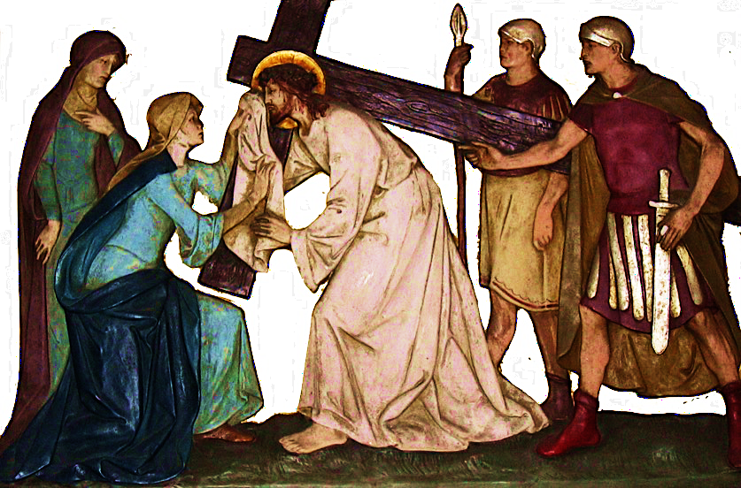
"Tu est Dominus et Deus meus"
VI
Servir a Cristo y compartir sus cargas
Notes:
Frédéric nos recuerda que sólo podemos ver con los ojos de la carne, y cuando vemos al pobre que tenemos delante, debemos caer a sus pies y decir con el Apóstol: "Tus est Dominus et Deus meus!" (¡Tú eres mi señor y mi Dios!).
Puede ser fácil dejarnos llevar por el hastío; decir "no he eliminado el hambre, sólo he dado una comida; no he dado un hogar, sino sólo un refugio temporal". Nuestra ayuda material es, en efecto, efímera.
La Verónica ofreció un paño para que Cristo limpiara la sangre, el sudor y las lágrimas de su rostro, y aún así sangró en la Cruz aquel mismo día.
Pero su consuelo no fue en vano. Recordamos a Verónica como una Santa.
Como ella, no servimos a los pobres para "arreglar problemas". Servimos a los pobres porque SON Cristo.

Slide 41

Oración final
Padre Celestial,
Inspirado por Sus siervos el Beato Federico y San Vicente
Que demos testimonio de Tu amor compasivo y liberador
Sirviendo alegremente a tus pobres,
Y unos a otros con humildad,
En nuestro camino hacia la Santidad en unión contigo, Señor Jesús.

